Slide 1
Revista
Escola Bíblica Dominical
EBD 1

Slide 2
A VISÃO DA LUTA ENTRE O BEM E O MAL
Texto bíblico - Apocalipse 12 e 13
Texto áureo - Apocalipse 12.10

Slide 3
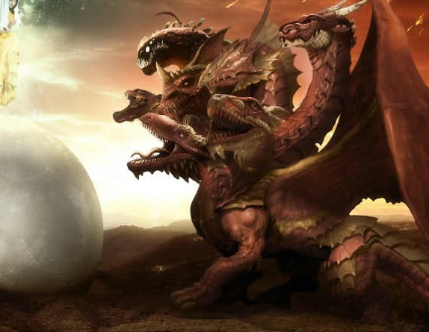
Dois capítulos fundamentais
Apocalipse 12
A mulher, o Dragão e a criança
Apocalipse 13
As duas bestas

Slide 4
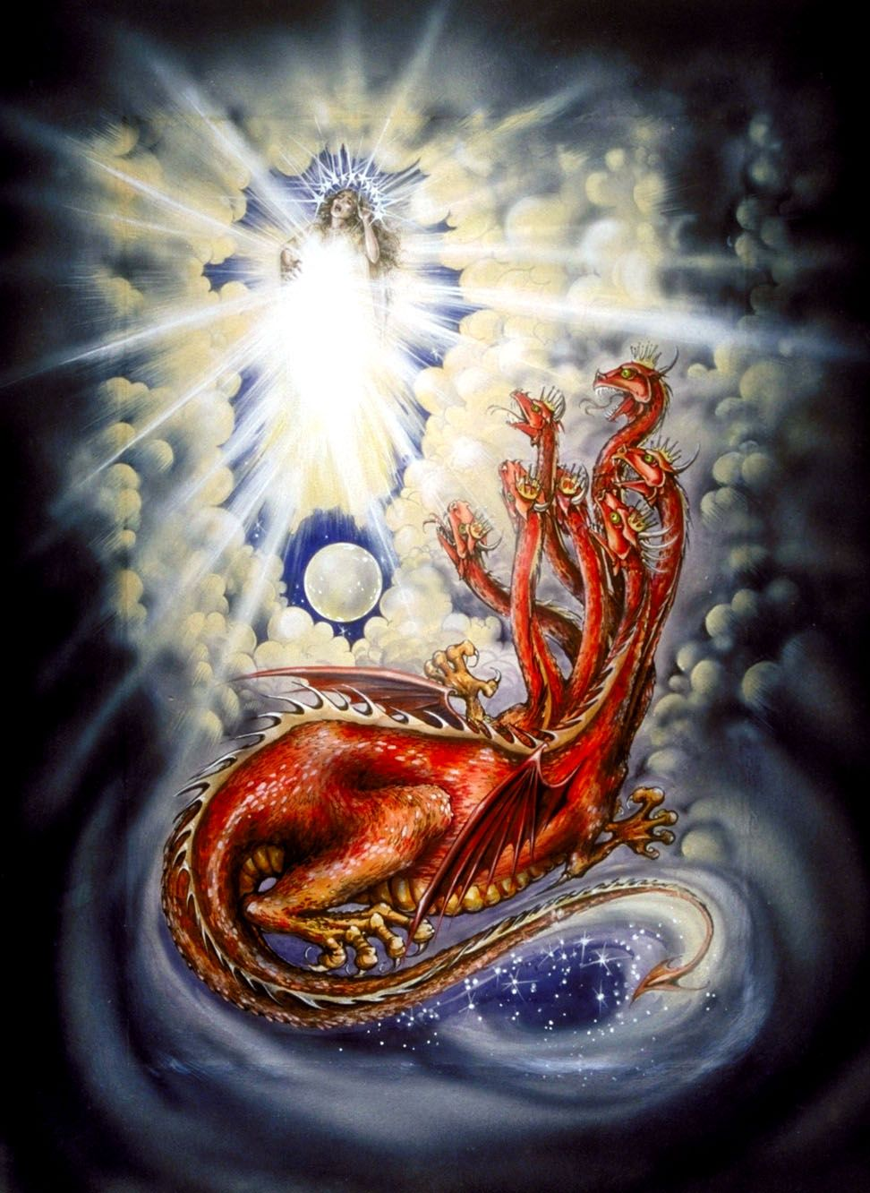
A mulher e o dragão
A Mulher com sol, lua e 12 estrelas é o Povo de Deus do antigo Pacto
O filho da Mulher é o messias, Jesus
O Dragão é Satanás.
A descendência da mulher é a igreja.

Slide 5
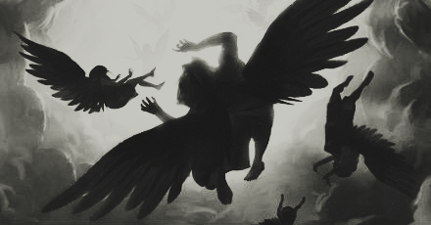
A causa da perseguição
O Dragão falhou em destruir Israel.
O Dragão falhou em destruir o Messias.
O Dragão foi expulso do céu.
O Dragão tem pouco tempo.

Slide 6
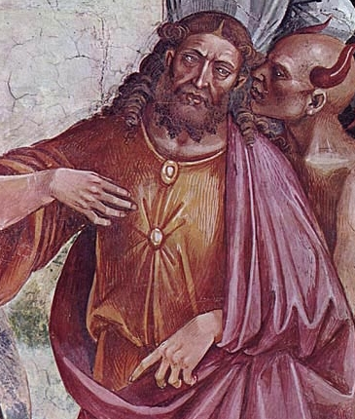
As bestas
A primeira besta representa o Anticristo.
Ela odeia o povo de Deus.
Ela persegue o povo de Deus.
Ela é instrumento de Satanás.
A segunda besta representa o falso profeta.
Ele promove o anticristo.
Ele age como se fosse o messias.

Slide 7
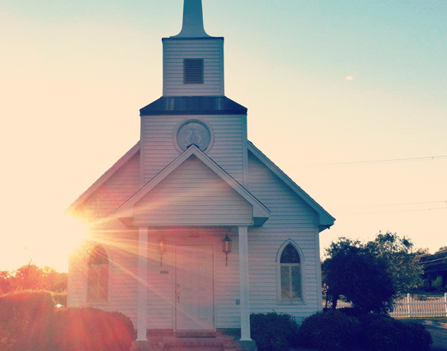
Lições de Apocalipse 12
Mesmo que o Novo Testamento declare com propriedade que a Igreja é o Israel de Deus, o povo da nova aliança, ainda assim, a misericórdia de Deus não relegou o povo do antigo pacto.
A igreja é sucessora de Israel, e povo legítimo de Deus após o ministério de Jesus.

Slide 8
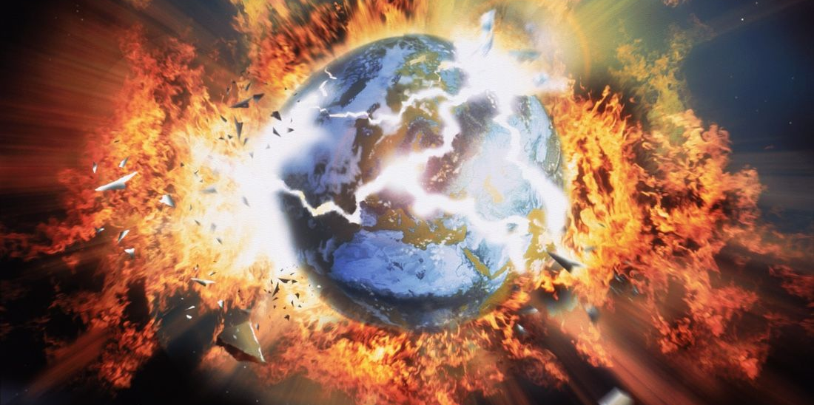
Se é para ter temor, precisamos temer, acima de tudo, a ira de Deus e seu Filho, pois, no fim, é apenas essa ira que fará toda a diferença na história da humanidade.

